Slide 1
Možnosti studia na NF VŠE v Praze

Slide 2
Proč studovat na NF?
Uvedení do ekonomie a všeobecný přehled
Zdokonalení analytického myšlení a schopnosti úsudku - dobré uplatnění v praxi
Výuka v anglickém jazyce a to zejména v odborné ekonomii - dobré uplatnění v praxi
Příjemný a zajímavý studentský život
Možnost zapojit se aktivně do života na fakultě

Slide 3
VŠE V PRAZE
Fakulta financí a účetnictví (FFÚ)
Fakulta mezinárodních vztahů (FMV)
Fakulta podnikohospodářská (FPH)
Fakulta informatiky a statistiky (FIS)
Národohospodářská fakulta NF VŠE
Fakulta managementu (FM Jindřichův Hradec)

Slide 4
Národohospodářská fakulta
Bakalářské obory
Ekonomie
Národní hospodářství
Veřejná správa a regionální rozvoj

Slide 5
I. EKONOMIE
Zaměření
Příprava odborníků v ekonomických, právních a dalších společenskovědních disciplín, s důrazem na mezinárodněpolitické aspekty a s praktickou znalostí anglického jazyka.
Uplatnění
V ekonomických a analytických sekcích firem, bank a dalších institucí v soukromém i veřejném sektoru u nás i v zahraničí.

Slide 6
II. Národní hospodářství
Zaměření
Aplikovaná ekonomie především v oblasti hospodářské a sociální politiky, ekonomické principy fungování veřejných institucí.
Uplatnění
V ekonomických sekcích firem, bank, pojišťoven a spořitelen, ve veřejné a státní správě, například ministerstva, obecní a městské úřady, orgánech ochrany životního prostředí a v úřadech sociálního zabezpečení

Slide 7
III. Veřejná správa a regionální rozvoj
Zaměření
Právní věda včetně správního práva, státovědy, základy ústavního práva, socioekonomická a správní geografie, regionální a municipální ekonomika, aplikovaná ekonomie.
Uplatnění
Ve všech oblastech a na všech úrovních veřejné správy, ve státních institucích i v soukromém sektoru, kde je podstatná znalost prostorových vztahů a procesů; ve sféře mezinárodních organizací, zejména v Evropské unii.

Slide 8
Cizí jazyky
Možnosti studia na fakultě
Výuka angličtiny a jiných světových jazyků dle volby
Část odborných předmětů vyučována v angličtině
Kurzy zahraničních hostujících profesorů vedené v angličtině

Slide 9
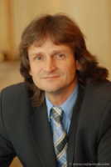
Osobnosti působící na Fakultě
Pavel Řežábek, Václav Klaus, Dušan Tříska, Kamil Janáček, Robert Holman, Karel Dyba a další,
Miroslav Ševčík, děkan fakulty,
vedoucí Katedry hospodářské
a sociální politiky
Miroslav Ševčík

Slide 10
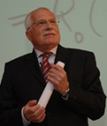
Osobnosti působící na Fakultě
Václav Klaus
ex-prezident České republiky
Katedra ekonomie

Slide 11
Prezident a jeho studenti

Slide 12
Přihláška studium na NF
Odstranění přebytečných administrativních úkonů díky InSIS
formuláře v elektronické podobě
zrušení zápisových listů
elektronický index
Zrušen povinný zápočet z TV

Slide 13
Přijímací zkoušky
OSP Z: Scio-test obecných studijních předpokladů ve verzi základní.
Test může uchazeč absolvovat opakovaně, do přijímacího řízení se počítá nejlepší dosažený výsledek.
Data konání v roce 2017 a 2018:
9. prosince 2017
2. února 2018, 3. března 2018, 29. března 2018, 28. dubna 2018, 26. května 2018

Slide 14
Podání přihlášky
Samostatná přihláška ke studiu na NF VŠE elektronicky na http://prihlasky.vse.cz
Termín doručení přihlášky: 30.4.2018
Poplatek za přijímací řízení: 650,- Kč

Slide 15
Podmínky přijetí
Do 31.5. 2018 absolvovat písemný test Obecných studijních předpokladů (OSP) u společnosti Scio, s.r.o. www.scio.cz
Dosáhnout úplného středního nebo úplného středního odborného vzdělání
O přijetí rozhoduje tzv. přepočtený percentil

Slide 16
Studium v zahraničí
Pobyty organizované VŠE – Erasmus +
Studijní programy na VŠE v anglickém jazyce spojené se studiem v zahraničí
Studium v zahraničí organizované jinými institucemi – Stipendijní pobyty
J. W. Fulbright Commission – USA
AIA a mezivládní kulturních dohody

Slide 17
Soutěže a stipendia
Soutěž o cenu děkana
Vědecké studentů úsilí oceněné peněžitými cenami
ESOP, Firemní a partnerské soutěže – Erste, Deloitte, KPMG, ASA…
Prospěchové stipendium je přiznáno celkem 1 % nejlepších studentů NF VŠE

Slide 18
Sportovní aktivity
Kurzy tělesné výchovy
Aerobic, Basket, Soft, volejbal, šerm, tenis…
VŠTJ Ekonom
Letní a zimní výcvikové kurzy
Squash liga, Bat liga v badmintonu, Jarov liga v malém fotbale, Student Golf, SBOWL liga, Beach pohár, Vokovické atletické a míčové hry, Třebešínský tenisový talíř…
http://sport.vse.cz

Slide 19
Promoce

Slide 20
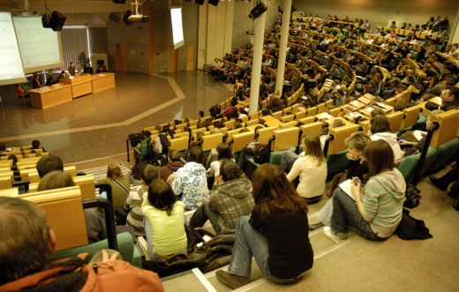
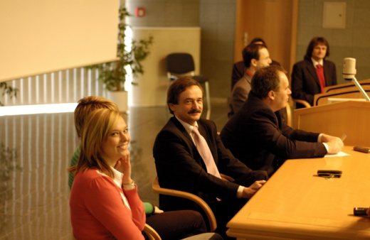
Den otevřených dveří Nf vše v praze
6. ledna 2018 v 10:00 hod.
Vencovského aula, W. Churchilla 4, 130 67 Praha 3

Slide 21
Děkuji za pozornost
Otázky a odpovědi

